Slide 1
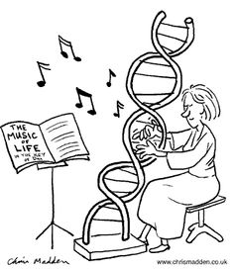
GEN İFADESİ ve
PROTEİN SENTEZİ
HINIS MESLEK YÜKSEKOKULU
TIBBİ LAB. TEKNİKERLİĞİ PROGRAMI

Slide 2
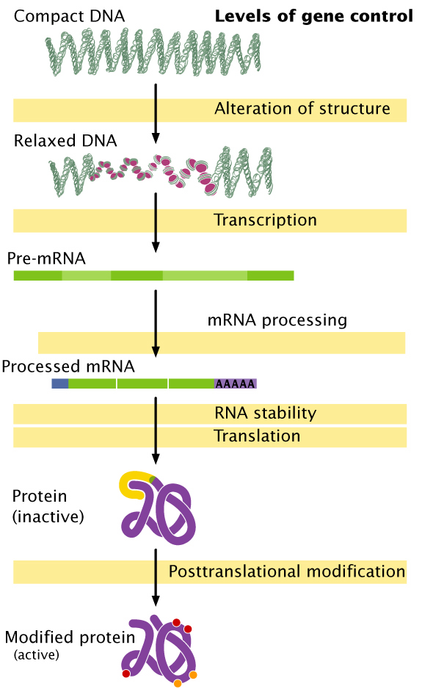
Fig 15.1
Gen ifadesinin kontrolü için temel basamaklar:
DNA paketlenmesi
Transkripsiyon
RNA işlenmesi ve taşınması
RNA yıkımlanması
Translasyon
Post-translasyonal işlemler
Fig 16.1

Slide 3
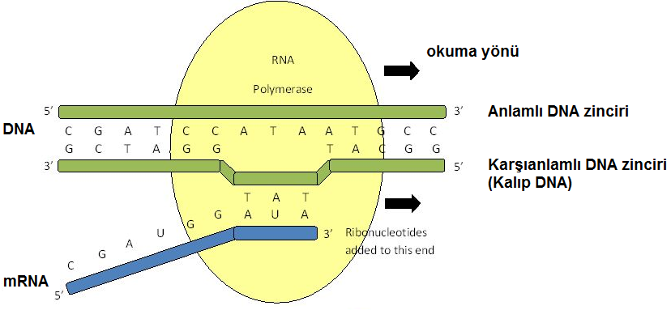

Transkripsiyon
DNA → RNA
DNA → RNA

Slide 4


Slide 5
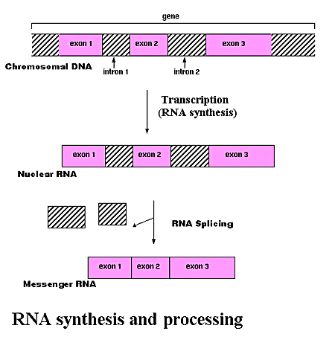
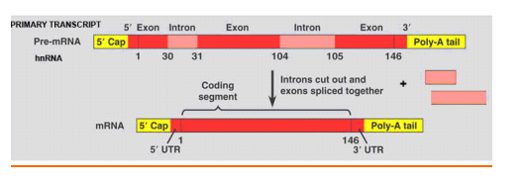

Slide 6
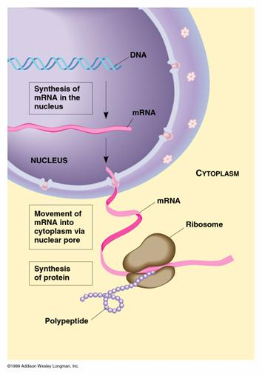
m-RNA sitoplazmaya geçer ve protein sentezi başlar…
Ökaryotlarda ….
Prokaryotlarda….
Translasyon
RNA → PROTEİN

Slide 7
Protein metabolizması
Proteinler organizmadaki birçok metabolik olayın son ürünüdür.
Hücrelerde binlerce farklı yapıda ve görevde protein bulunmaktadır.
Bazı proteinler yaşam boyu sentezlenirken, bazıları da hücrenin ihtiyacına göre sentezlenir ve uygun hedeflere yönlendirilirler.
Bakteride yaklaşık 20.000 ribozom, 100.000 ilişkili protein faktörü ve enzim, 200.000 tRNA hücrenin kuru ağırlığının % 35’inden fazlasını oluşturur.
Kompleks yapısına rağmen sentez hızlı olmaktadır.
Örn. E. Colide 5 saniyede 100 amino asitlik bir polipeptiti sentezleyebilir.

Slide 8
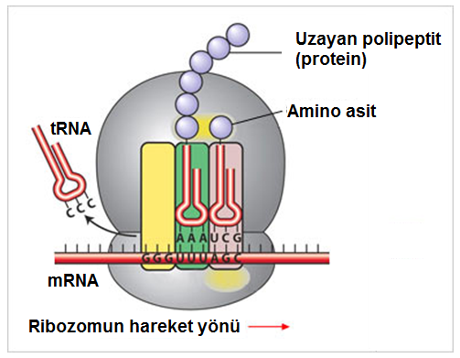
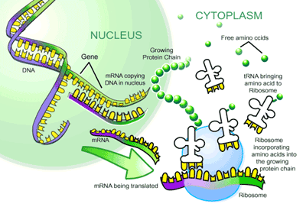
Protein sentezi için 3 temel yapı:
mRNA, tRNA ve ribozom

Slide 9
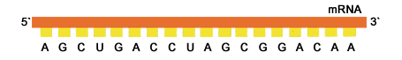
mRNA, proteinin amino asit sırasını belirleyen kodu taşır.
mRNA’yı oluşturan nükleotid dizisinde her üç bazlık dizi kodon olarak adlandırılır.
kodon ya protein sentezine katılacak bir amino asidi ya da protein sentezinin sonlanacağını ifade eder.
Her kodon sadece bir amino asidi kodlarken, her amino asit için birden fazla kodon olabilir...

Slide 10
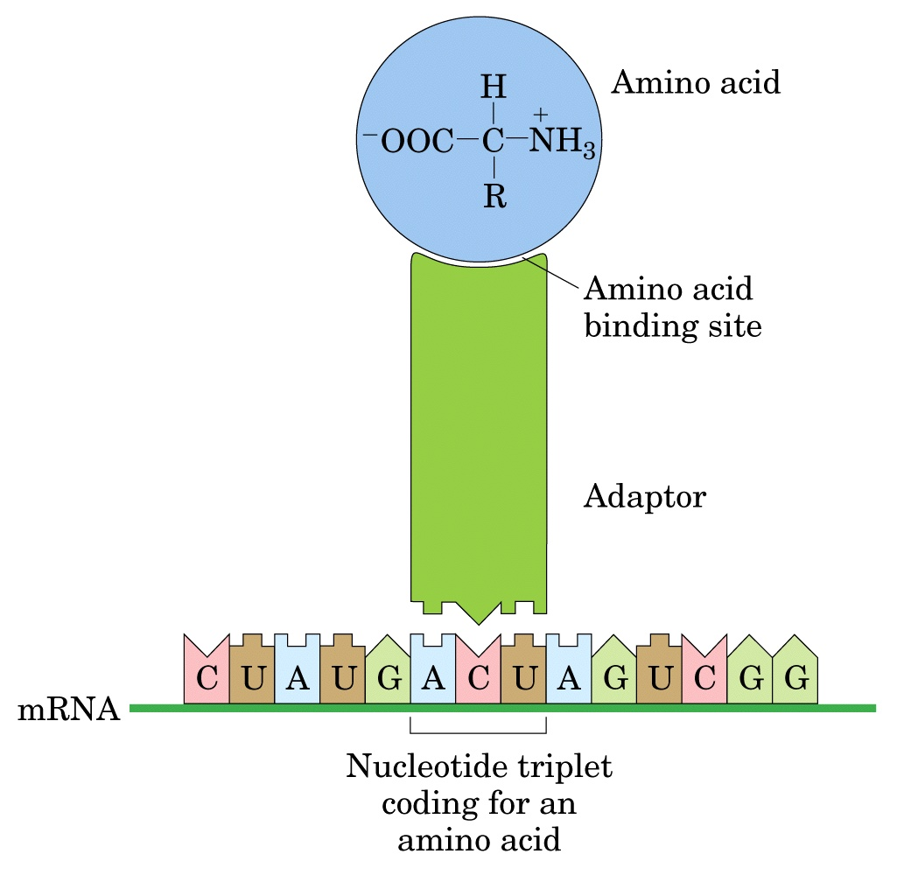
t-RNA
Amino asidler amino açil-tRNA sentetaz enzimi ile tRNA’nın 3′ ucuna bağlanarak aminoaçil-tRNA’ları oluştururlar.
Her bir tRNA’ya doğru aminoasitin bağlanması için her bir aminoasite özgü aminoaçil tRNA sentetaz enzimleri bulunmaktadır.
tRNA’daki üçlü baz, mRNA’daki bazlar ile komplementer olarak hidrojen bağı ile bağlanır. Buna antikodon denilir.

Slide 11
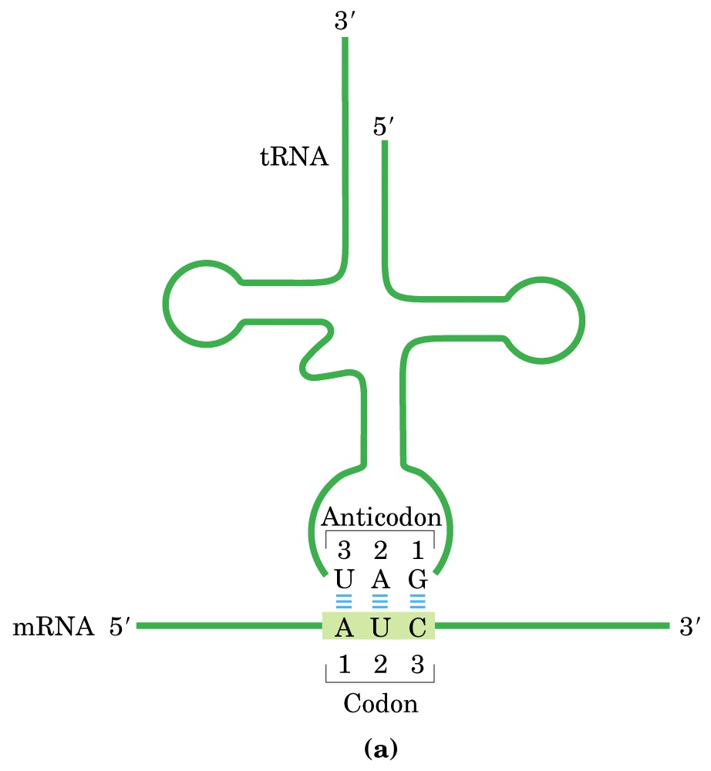
Kodon ve antikodon eşleşmesi

Slide 12
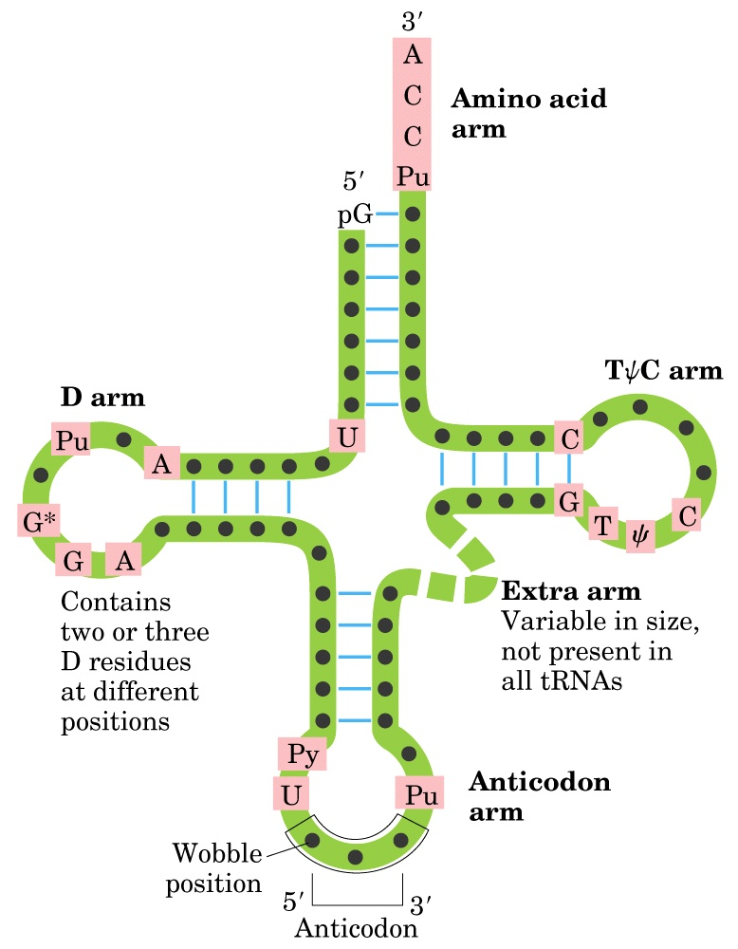
Tüm tRNA’ların genel yonca yaprağı şeklinde sekonder yapıları
amino asit, tRNA’nın 3’ ucundaki adenin bazına ait riboz şekerin 3’-OH grubuna bağlanır.

Slide 13
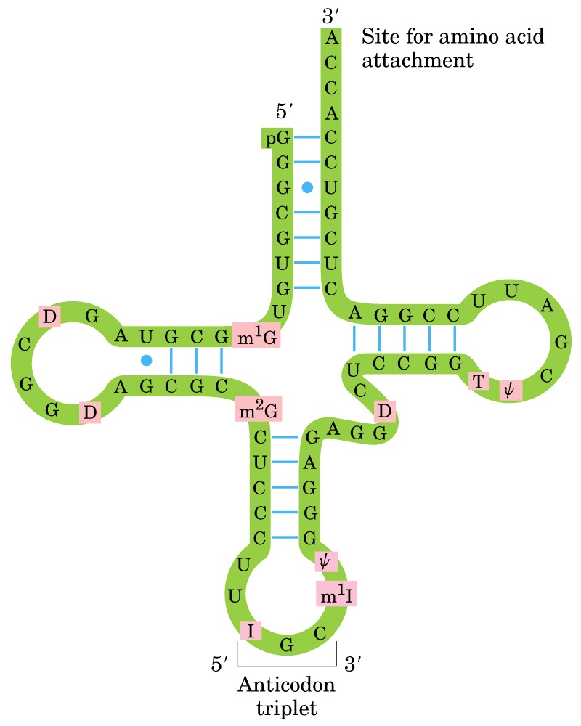
Maya tRNA^{Ala}’nın nükleotid sekansı

Slide 14
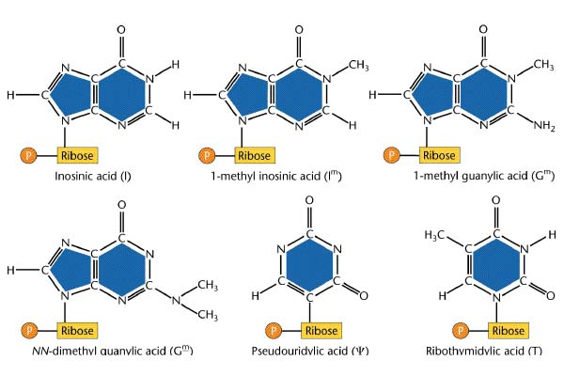
tRNAda bilinenden farklı bazlar bulunmaktadır.

Slide 15
Wobble hipotezi ve bazı
Bir mRNA kodonundaki ilk iki baz, tRNA’daki antikodon ile her zaman güçlü Watson-Crick baz eşleşmesi yapar.
Wobble hipotezine göre, bir baz, birden fazla baz ile hidrojen köprüsü yapabilir. Buna wobble bazı denilir ve bu tRNA’ların birden fazla kodonu tanımalarını sağlar.
Antikodondaki ilk baz (5′ → 3′ yönünde okunur) kodondaki 3. bazın karşısındaki bazdır.
Ve bu baz wobble bazdır!!! İnosinat veya Urasil bazları

Slide 16
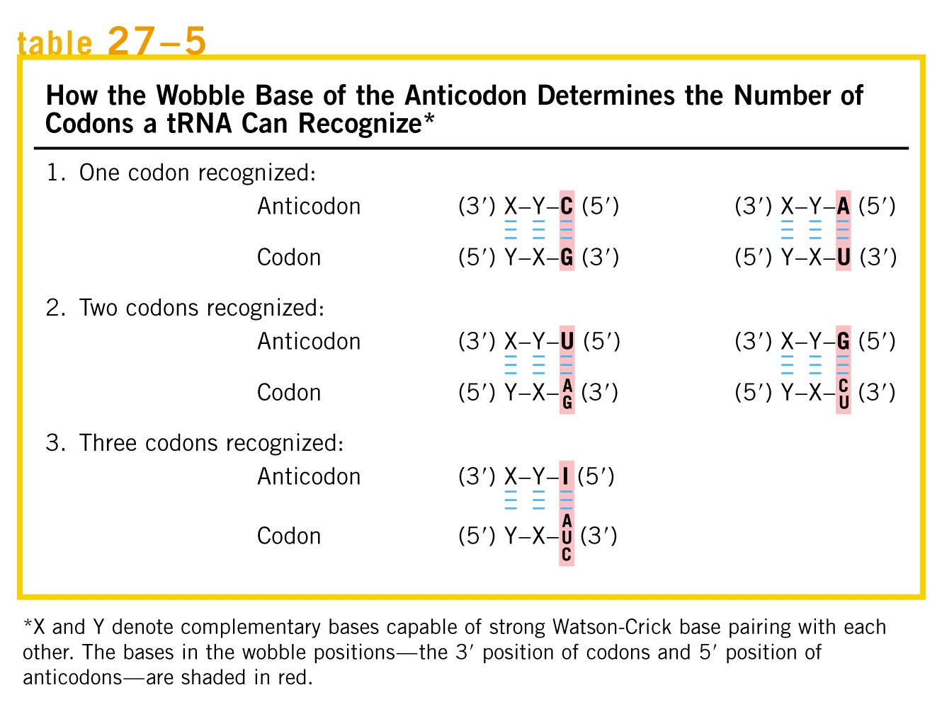
Antikodondaki Wobble bazı tRNA’nın tanıyabildiği kodon sayısını nasıl belirler

Slide 17
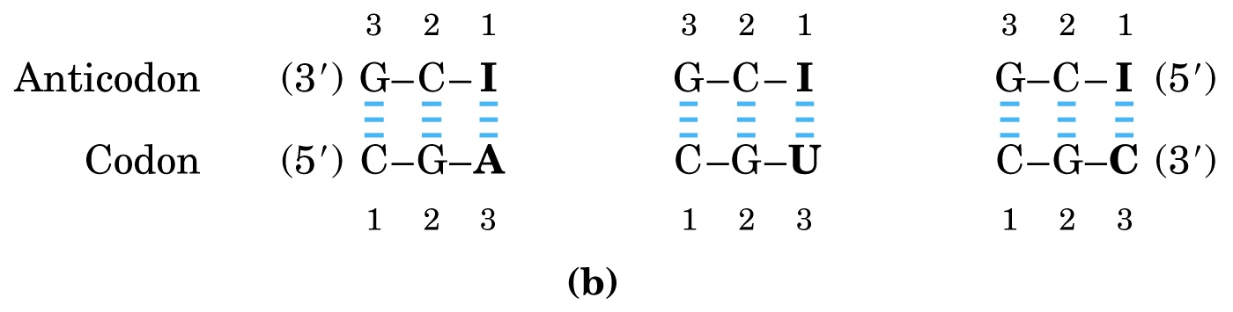
Wobble baz eşleşmesi
Arginine
tRNA’da bulunan inosinat (I), U, C ve A ile hidrojen bağı yapabilir
3 farklı kodon antikodonu ortak tek bir t-RNA yı çağırır ve bu nedenle
tek bir amino asit ifade edilmiş olur.

Slide 18
Genetik kod…
Kodon: Spesifik bir amino asidi kodlayan üç nükleotid’ten oluşan dize
Başlama (initiasyon) kodonu (AUG), tüm hücrelerde bir polipeptidi başlatan sinyal kodonu (Bir polipeptidin içinde sinyal ayrıca Met’i kodlar)
Sonlanma-DUR (terminasyon) kodonları (UAA, UAG ve UGA), hiçbir amino asidi kodlamazlar. Bu kodonlar polipeptid sentezinin bittiğinin sinyalini verirler (Stop veya nonsense kodonlar)
Dejeneredir: Bir amino asidin birden fazla kodon ile kodlanması…
Evrenseldir.

Slide 19
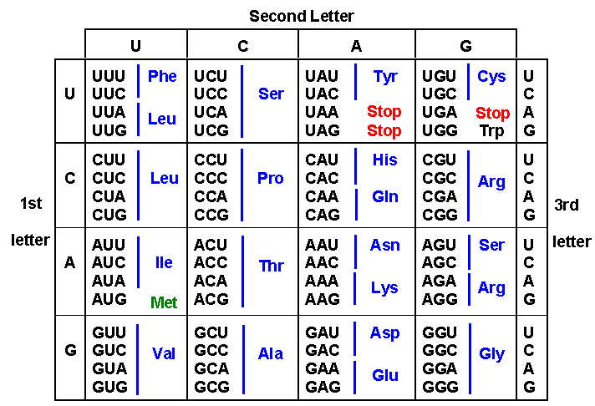

Slide 20
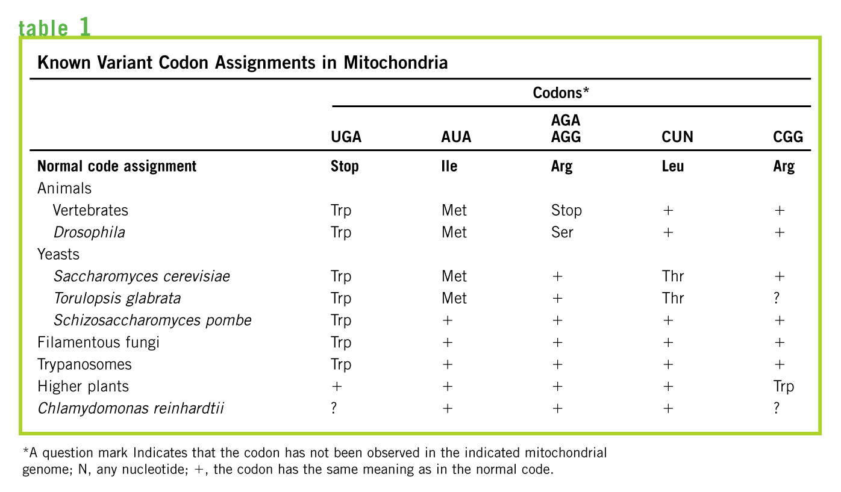
Genetik kod’daki doğal değişiklikler

Slide 21
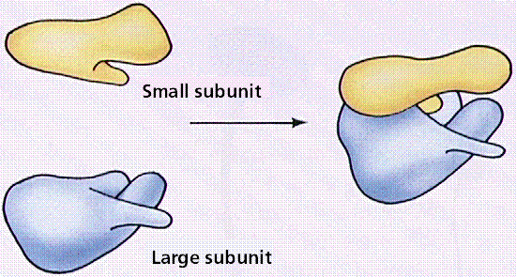
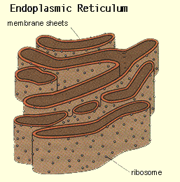
Ribozomlar, farklı sedimantasyon katsayılarına sahip iki alt ünitesi olan organellerdir.
Sitoplazmada serbest veya endoplazmik retikulumun sitozolik yüzüne tutunmuş olarak bulunurlar

Slide 22
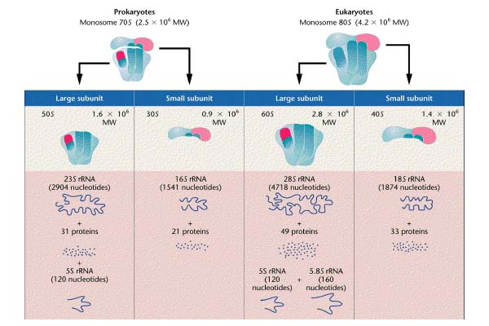

Slide 23
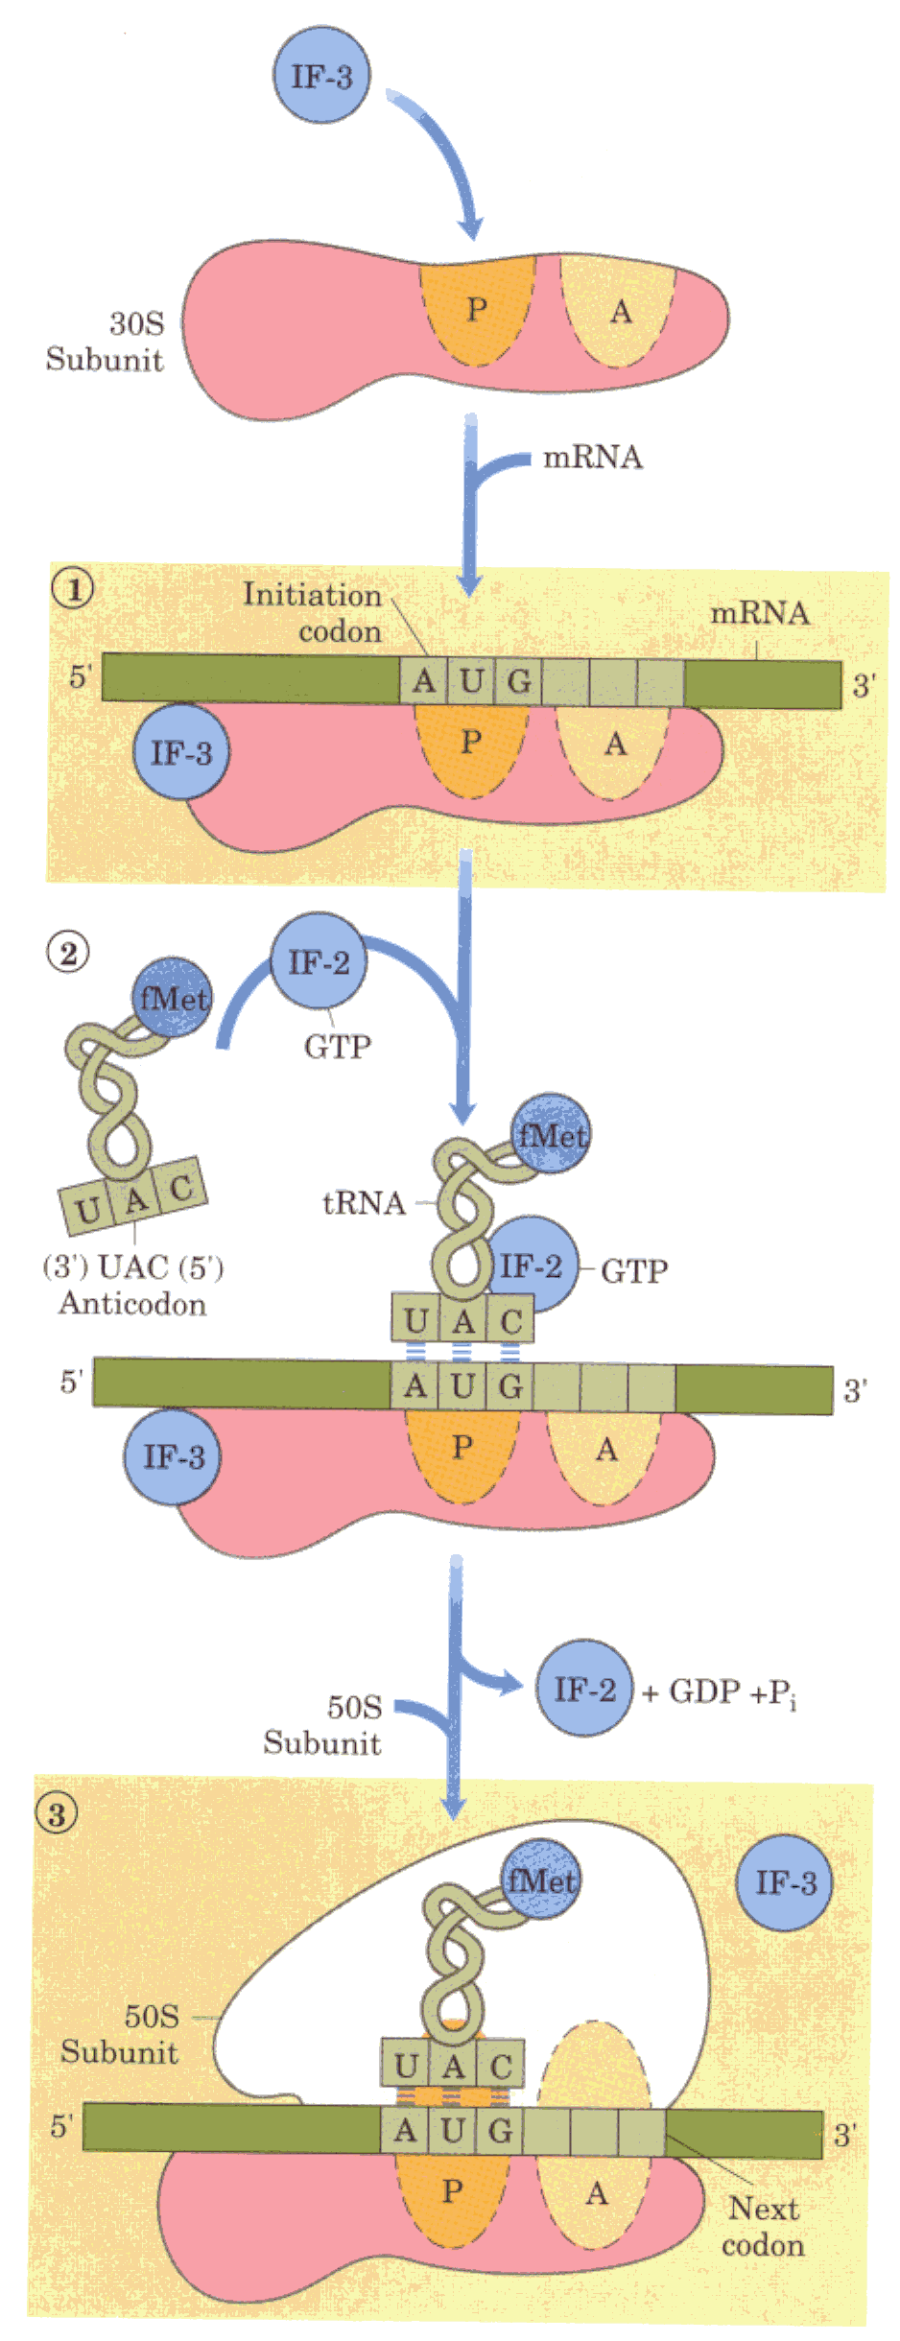
Bakteriyel ribozomda amino açil tRNA’ların bağlandığı üç bölge vardır:
- P bölgesi peptidil-tRNA bağlanır. Başlangıçta buraya fMet-tRNA bağlanır…
A bölgesi aminoaçil-tRNA içindir. Yeni eklenecek t-RNA bağlanır.
E bölgesi, çıkış bölgesidir, üzerinden amino asidi alınan t-RNA buradan ayrılır.

Slide 24
Translasyonun başlaması
Prokaryotlarda protein sentezi başlarken başlama faktörleri (IF) ve GTP varlığında;
ribozom alt üniteleri
+
mRNA
+
fMet-tRNA
mRNA’nın 5′ ucuna yakın bir bölgesinde başlama kompleksi

Slide 25
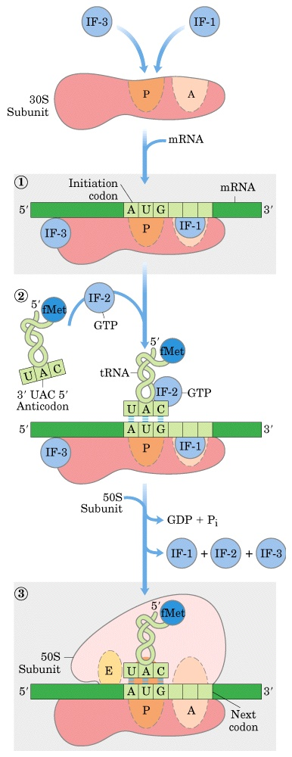
Bakterilerde protein sentezi
1. İlk olarak mRNA başlama faktörleri ile birlikte (IF1, 2, 3) küçük alt birime bağlanır.
2. Başlatıcı fMet-tRNA P bölgesindeki mRNA kodonuna bağlanır; IF3 ayrılır.
3. Büyük alt birim komplekse bağlanır; IF1 ve IF2 ayrılır
4. İkinci yüklü tRNA, EF-Tu’nun yardımı ile A bölgesine girer; uzamanın ilk basamağı başlar.

Slide 26
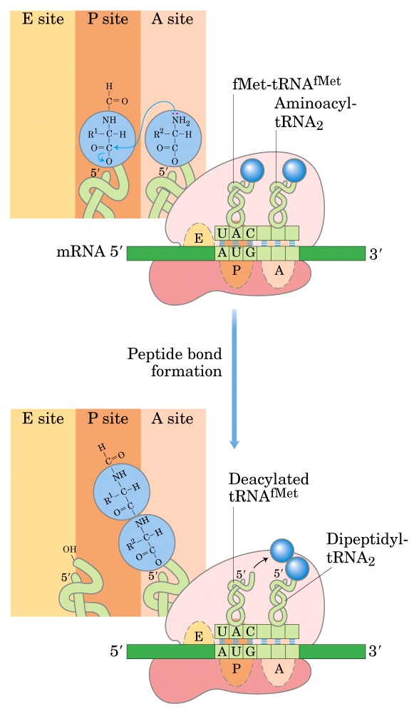
Uzama, İkinci basamak: Peptid bağı oluşumu
A bölgesinde Dipeptit bağı oluşur (Peptidil transferaz aktivitesi);
Yüksüz tRNA, E bölgesine hareket eder ve ribozomu terk eder.
Yeni oluşan dipeptit P bölgesine hareket eder.
mRNA 3 baz kayar; uzamanın ilk basamağı tamamlanır.

Slide 27
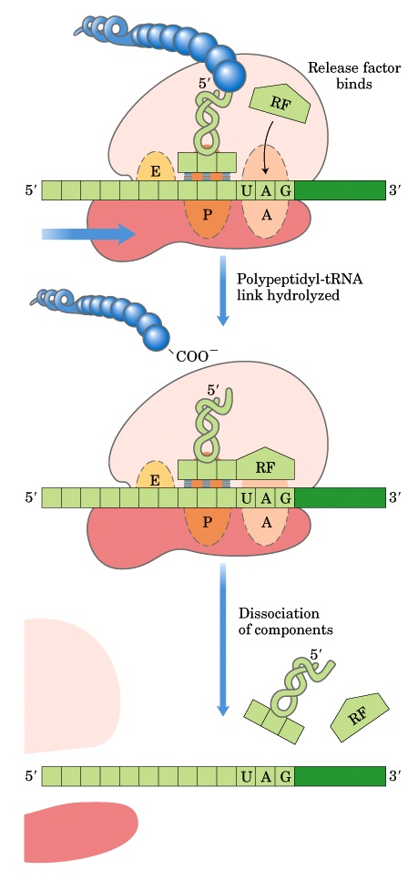
Bakterilerde protein sentezinin terminasyonu
Basamak 1- DUR kodonlarına gelindiğinde, polipeptit zinciri ile tRNA arasındaki bağ kırılarak zincirin translasyon kompleksinden ayrılmasını sağlar.
Basamak 2- Bu kırılmadan sonra tRNA ribozomdan salınır ve ribozom alt birimlerine ayrılır.

Slide 28
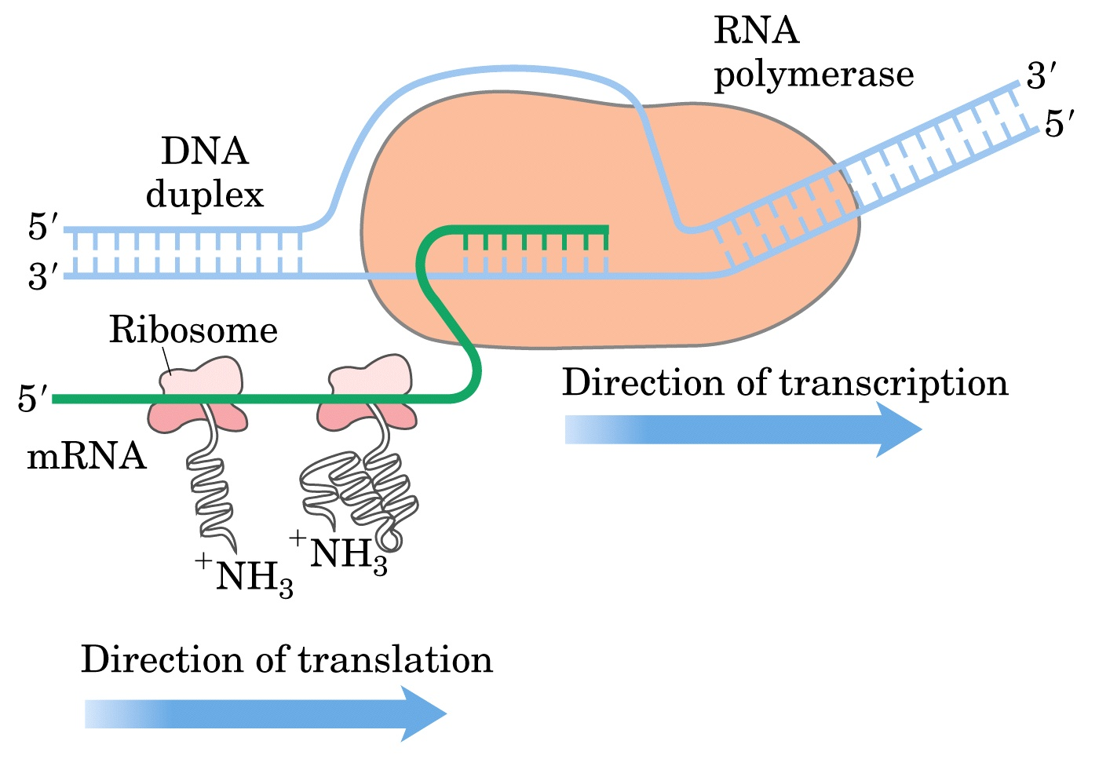
Bakteride aynı anda transkripsiyon ve translasyonun

Slide 29
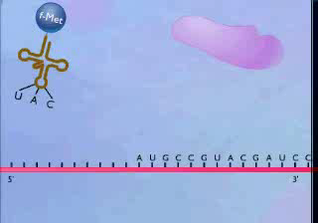
Prokaryotlarda
30S ve 50S ribozomal üniteler

Slide 30
Ökaryotlarda Protein Sentezi
Daha komplekstir
mRNA stoplazmaya taşınır
mRNA 1-2 saatte yıkılır
Kozak sequence 5’-ACCAUGG…..
AUG Met kodlar
Daha fazla sayıda ribozom görev alır
Ribozomlar E.R’a tutunur.

Slide 31
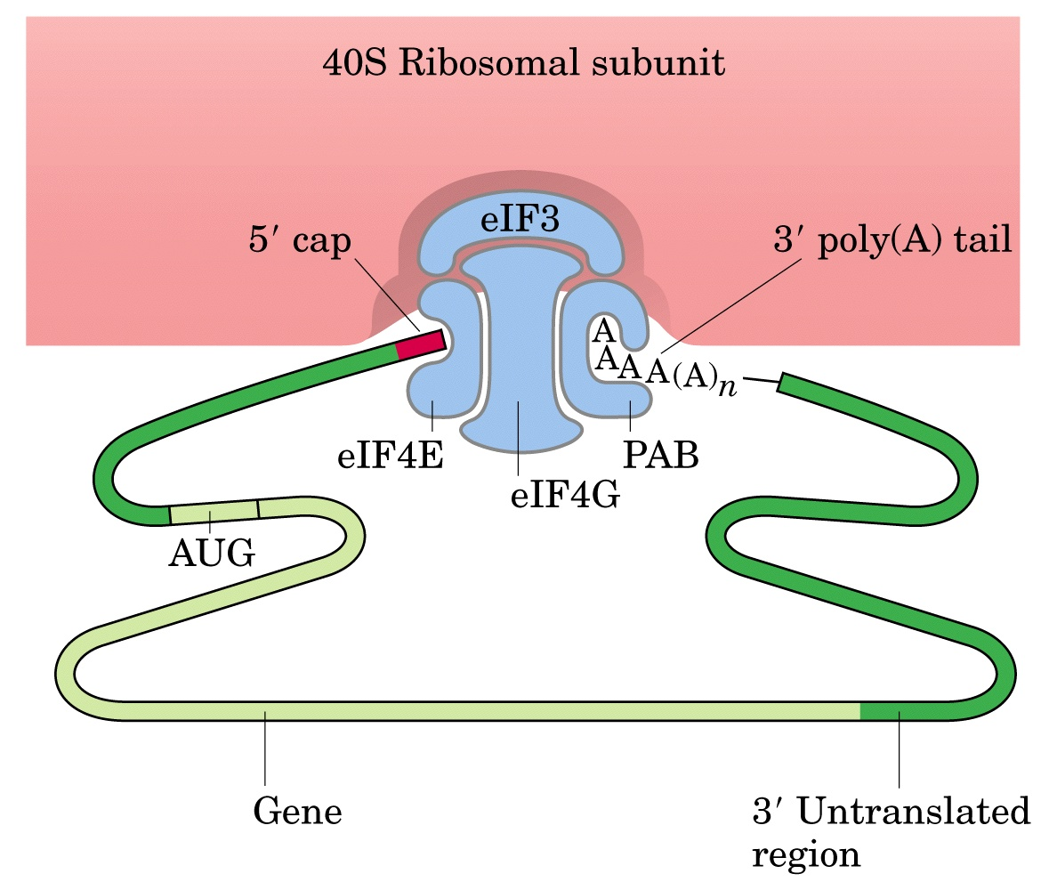
Ökaryotik initiasyon kompleksinin oluşumundaki protein kompleksler

Slide 32
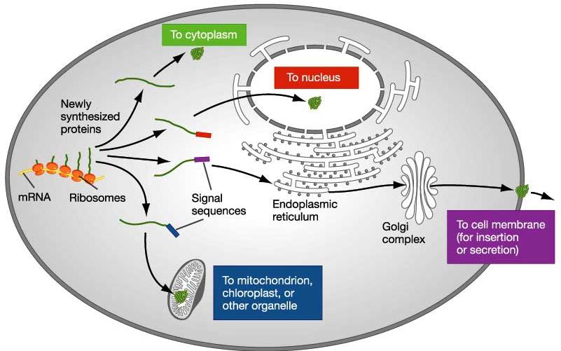
Proteinler hedeflerine nasıl gider??

Slide 33
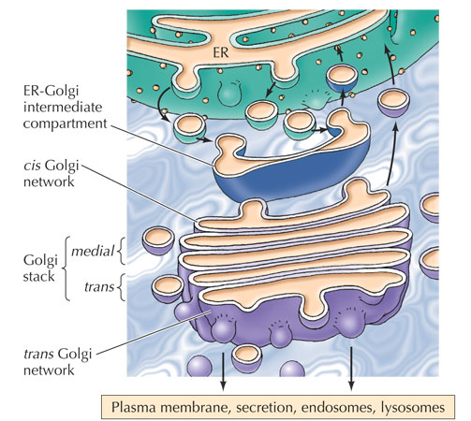
Bazı proteinler, Golgi cihazı tarafından son görev noktaları için zimojen partiküller halinde paketlenir ve transfer edilirler

Slide 34
Sekresyon olarak içerde kalabilir ya da yine hücre dışı sekresyon ya da membran proteini olabilir.

Slide 35
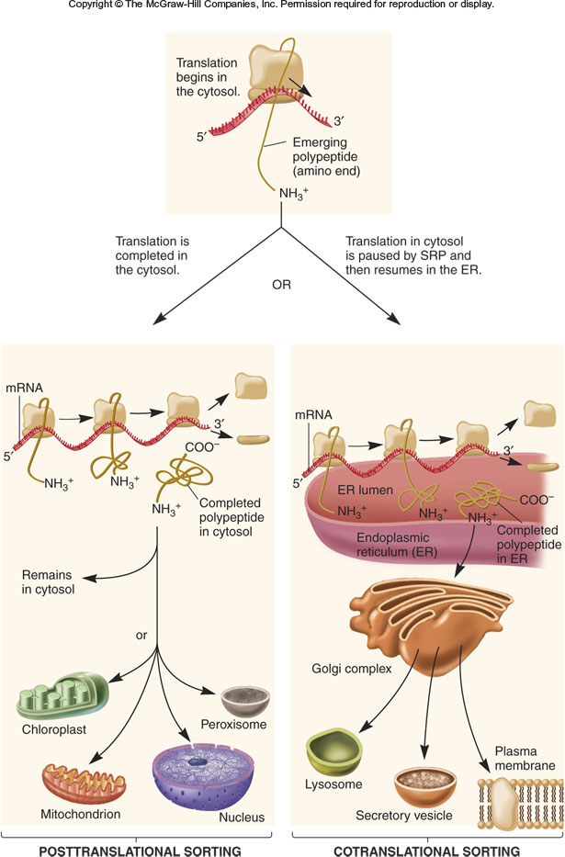
Fig 13.23
Aminoasitlerdeki sinyaller rol oynar..

Slide 36
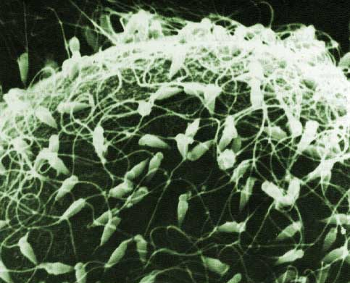
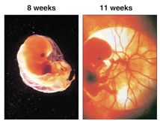
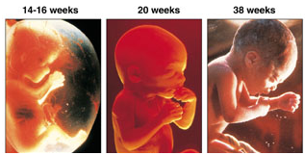
Aynı genom farklı zamanlarda farklı proteinleri üretir ve gelişme-büyüme şekillenir.

Slide 37
teşekkürler
Bu sunum sayın Yrd. Doç. Dr. Bengi ÇINAR KUL’a ait olup, aşağıdaki linkten kaynak gösterilerek hazırlanmıştır. Sevgili bilim insanına teşekkür ederiz.
( PROTEİN SENTEZİ ) Translasyon (Çeviri) mRNAacikders.ankara.edu.tr › mod › resource › view

